Slide 1
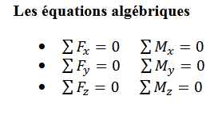
Chapitre 2 : Calcul des structures hyperstatiques
Si nous considérons un corps (structure) arbitraire soumis à l'action d'un système de forces dans l'espace x, y, z , son équilibre d'ensemble peut être défini par les équations d'équilibre statique :

Slide 2
Les équations vectorielles :
Les sommations se rapportent à toutes les composantes de forces et de moments par rapport aux trois axes de référence x,y,z. Nous pouvons donc écrire 6 équations d’équilibre dans le cas général d'un corps tridimensionnel. Lorsque toutes les forces agissent dans le même plan, seules trois équations d'équilibre sont exploitables.

Slide 3
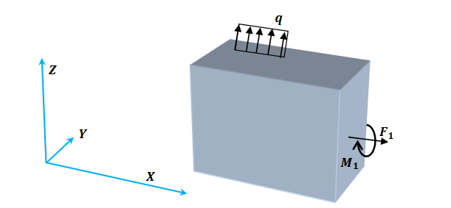
Figure 1: Corps tridimensionnel soumis à un ensemble de forces

Slide 4
Nous disposons de trois équations (k = 3), et les inconnues du problème ( r ) sont les réactions d’appui. Nous pouvons constater les trois cas suivants :
Si r < k : le système est instable ou hypostatique.
Si k = r : le système est isostatique (statiquement déterminé).
- Si r > k : le système est hyperstatique. Le degré d’hyperstaticité du système est égal à (r - k ) . Ces trois cas sont illustrés dans la figure ci-dessous.

Slide 5
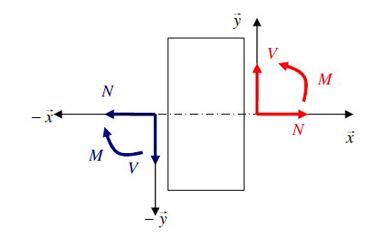
C. ONVENTION DE SIGNE
Nous considérons les sollicitations positives somme illustré sur la figure ci-dessous.

Slide 6
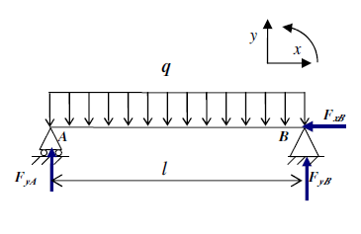
Exercice d’application :
Soit une poutre de longueur l, soumise à une charge uniformément répartie q = 3t/ m . On demande de calculer les réactions d’appuis.

Slide 7
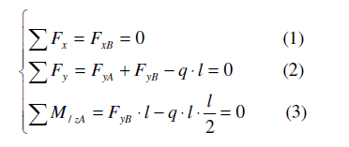
En A : un appui simple, donc une réaction verticale F _{yA} .
En B : un appui double (ou articulation), donc une réaction verticale F_{yB} et une réaction horizontale F _{xB} .
Le principe fondamental de la statique (PFS) permet d’écrire que :

Slide 8
L’équation (1) donne directement
L’équation (3) permet de calculer
L’expression de F _{yB} injectée dans l’équation (2) permet de calculer
Pour des raisons de symétrie, nous avons F _{yA} = F _{yB} . Cette propriété permet aussi de calculer les réactions d’appui.

